Slide 1
স্বাগতম

Slide 2
পরিচিতি
শিক্ষক পরিচিতি
পাঠ পরিচিতি
সংগীতা রানী সাহা
সহকারি শিক্ষক কম্পিউটার
রাম নগর উত্তর উচ্চ বিদ্যালয়
শ্রেণি- ৮ম
বিষয় – বংলাদেশ ও বিশ্ব বিদ্যালয়
অধ্যায় – ৪র্থ
সময় – ৪৫ মিনিট

Slide 3
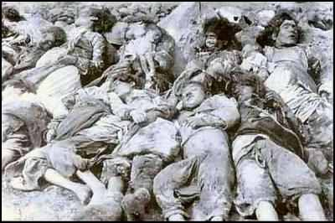
“গণহত্যার প্রস্তুতি”

Slide 4
এই পাঠ শেষে শিক্ষাথীরা-
গণহত্যার প্রস্তুতি সম্পর্কে বলতে পারবে।
অপারেশন সার্চলাইট পরিকল্পনা বর্ণনা করতে পারবে।
অপারেশন সার্চলাইটের ভয়াবহ রূপ ব্যাখ্যা করতে পারবে।

Slide 5
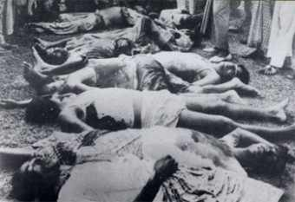
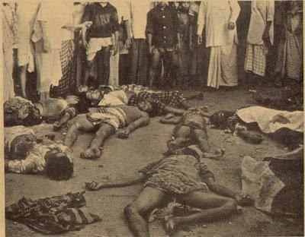
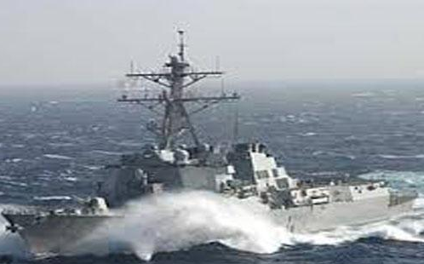
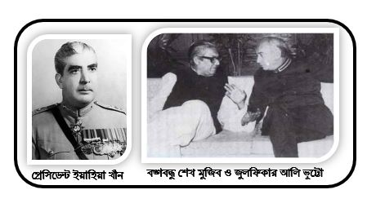
গণহত্যার প্রস্তুতি
২৫মার্চ
২৪মার্চ
১৫ মার্চ
৩মার্চ
১মার্চ

Slide 6
অপারেশন সার্চলাইটের সার্বিক দায়িত্বে
অপারেশন সার্চলাইটের ঢাকা শহরের দায়িত্বে
অপারেশন সার্চলাইটের ঢাকা বাহিরের দায়িত্বে

Slide 7
জগন্নাথ হল
ঢাকা বিশ্ববিদ্যালয়

Slide 8
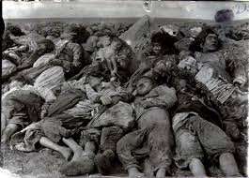
২৫শে মার্চ রাতের
গণহত্যা

Slide 9
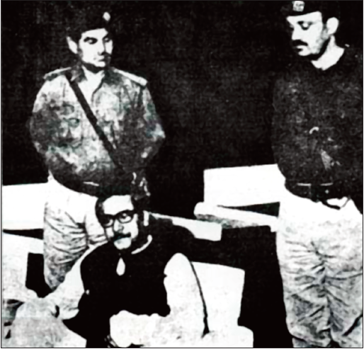
বঙ্গবন্ধু গ্রেফতার
২৬শে মার্চ প্রথম প্রহরে স্বাধীনতার ঘোষণা দেওয়ার
পর বঙ্গবন্ধুকে তার ৩২ নম্বর ধান্ডমন্ডি বাসা থেকে
পাকিস্তানী বাহিনী গ্রেফতার করে।

Slide 10
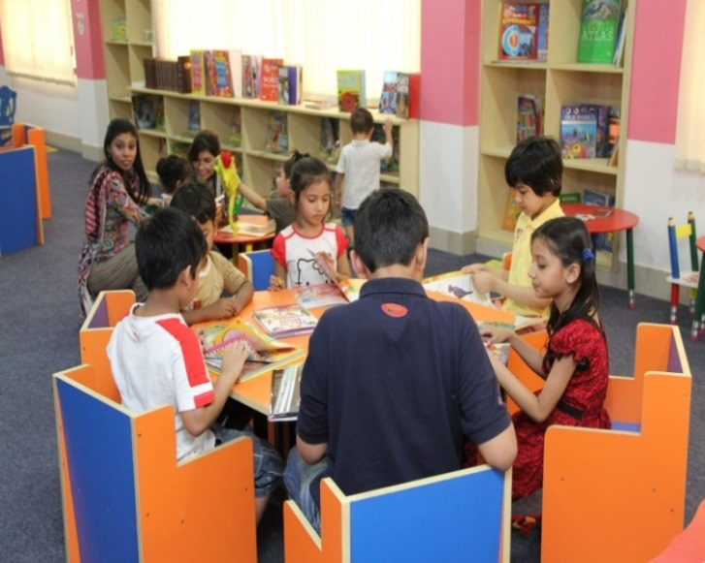
দলগত কাজ
পাকবাহিনীর এই গণহত্যাকে কী তুমি সমর্থন কর-উক্তিটির উপর ৫টি বাক্য লিখ।

Slide 11
মূল্যায়ন
১। ২৫ মার্চের কখন পাকসেনারা রাস্তায় বেরিয়ে পড়ে?
২। বাঙালি জাতিকে ‘অদম্য’ বলা হয় কেন?
৩। ২৫ মার্চের কালরাতে বাংলার বুকে যা ঘটে-

Slide 12
মূল্যায়ন:- নিচের চিত্রটি দেখে ১ ,২ ও ৩নং প্রশ্নের উত্তর দাও।
ঘ, i, ii ও iii
চিত্রঃ ঢাকা বিশ্ববিদ্যলয়ে গণহত্যার ছবি-
চিত্রের ঘটনাটি সংঘটিত হয়-
i. জহুরুল হক হল ii. শহিদুল্লাহ হল iii. রোকেয়া হল
নিচের কোনটি সঠিক?
i ও ii, খ, i ও iii, ,ii গ,iii, ঘ, i, ii ও iii

Slide 13
অপারেশন সার্চলাইটের সময় যে গণহত্যা হয়েছে তা ছিল নিষ্ঠুর ও অমানবিক-ঘটনার বিবরণ দাও।

Slide 14
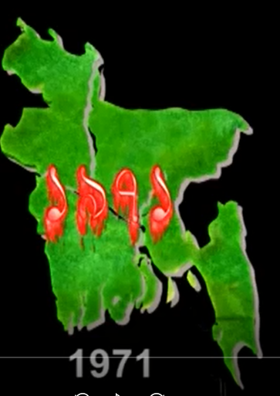
সকল কে ধন্যবাদ

